Slide 1
اجهزة الجسم

Slide 2
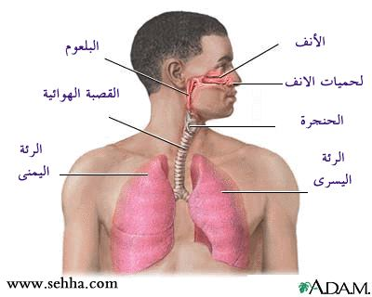
جهاز التنفس

Slide 3
أجزاء جهاز التنفس
يتكون جهاز التنفس من الأعضاء التالية:-
1.فم
2.بلعوم
3.الحنجره
4.القصبه الهوائية
5.الرئتين

Slide 4
جهاز التنفس
وظيفة جهاز التنفس
يعمل جهاز لتنفس على إدخال الأكسجين من الجو إلى الرائين ويطلق ثاني أكسيد الكربون من الرئتين إلى الجو.
للجهاز التنفس دور كبير في المحافظة على الاستمرارية النشاط داخل جسم الإنسان .

Slide 5
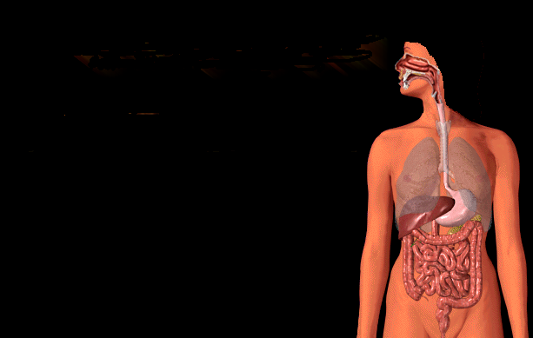
الفم
جهاز الهضمي
المرئ
المعدة
الاثنى عشر
الامعاء الدقيقة
والأمعاء الغليظة

Slide 6
يتكون الجهاز الهضمي من الأعضاء التالية:-
الفم
المرئ
ألمعده
الاثنى عشر
الأمعاء ألدقيقه والأمعاء الغليظة
وظيفة جهاز الهضم:
استيعاب الماء والمواد الغذائية وتحليلها ومن ثم نقلها لانحاء الجسم.

Slide 7
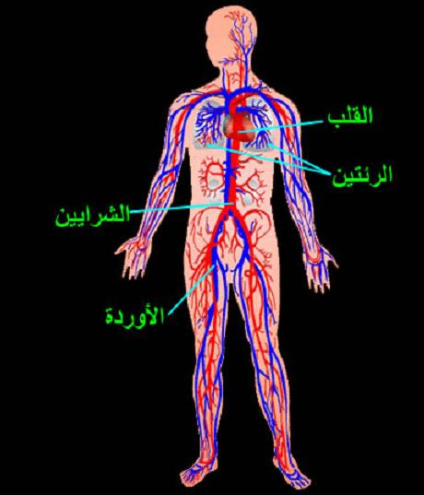
جهاز النقل

Slide 8
يتكون جهاز النقل من الأعضاء التالية:-
القلب
الرئتين
الشرايين
الأوردة
وظيفه جهاز النقل:
1.نقل الاكسجين من جهاز التنفس الى جميع انحاء الجسم.
2. نقل الغذاء الذي يستوعبه الانسان عبر جهاز الهضمي.

Slide 9
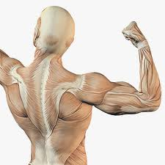
جهاز الحركه

Slide 10
يتكون جهاز الحركة من الأعضاء التالية:
يتكون الجهاز الحركي في جسم الإنسان من هيكل عظمى متصل ببعضه البعض عن طريق المفاصل ويتسبب في حركتها الجهاز العضلي ويتحكم في العضلات الجهاز العصبي. الوظيفة الأساسية لجهاز الحركة:
تنفيذ حركات جسم الانسان.

Slide 11
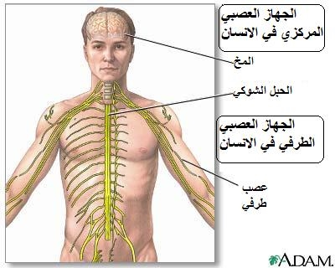
جهاز الاعصاب

Slide 12
يتركب جهاز الأعصاب من الأعضاء التالية:
الدماغ
النخاع ألشوقي
أعضاء الحس
وظيفة:-
1.جهازه الحس هو المسئول عن الحركات والأفكار والانفعاليات والأحاسيس التي تحدث في الجسم
2.يراقب هذا الجهاز كل العمليات الذي ينفذها الجسم.

